Slide 1
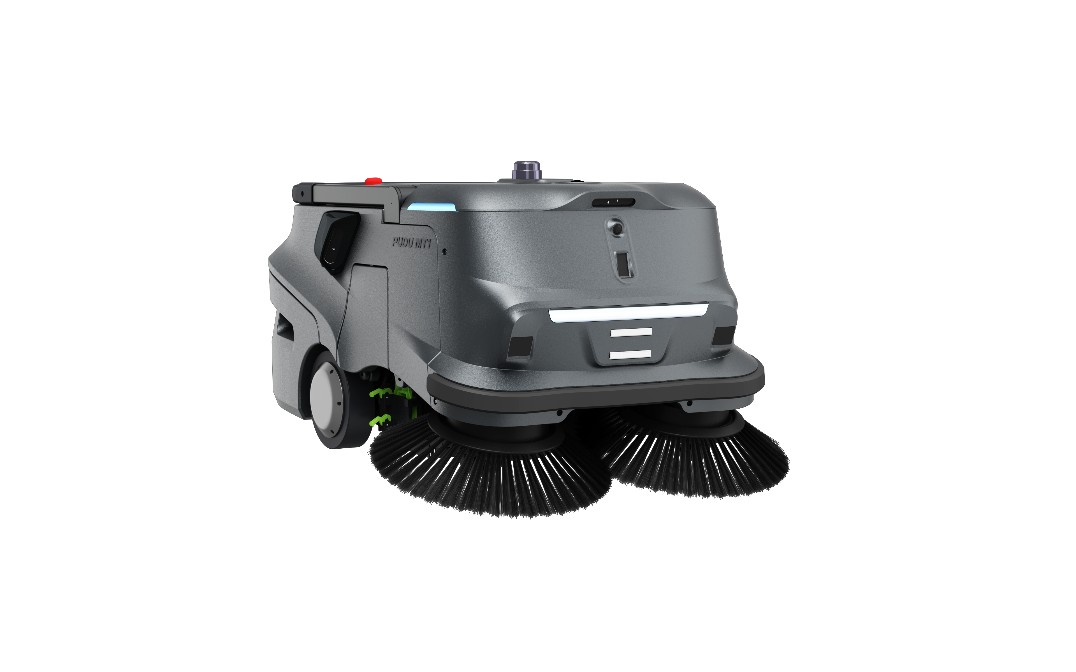
PUDU MT1
重尘场景维护指南

Slide 2
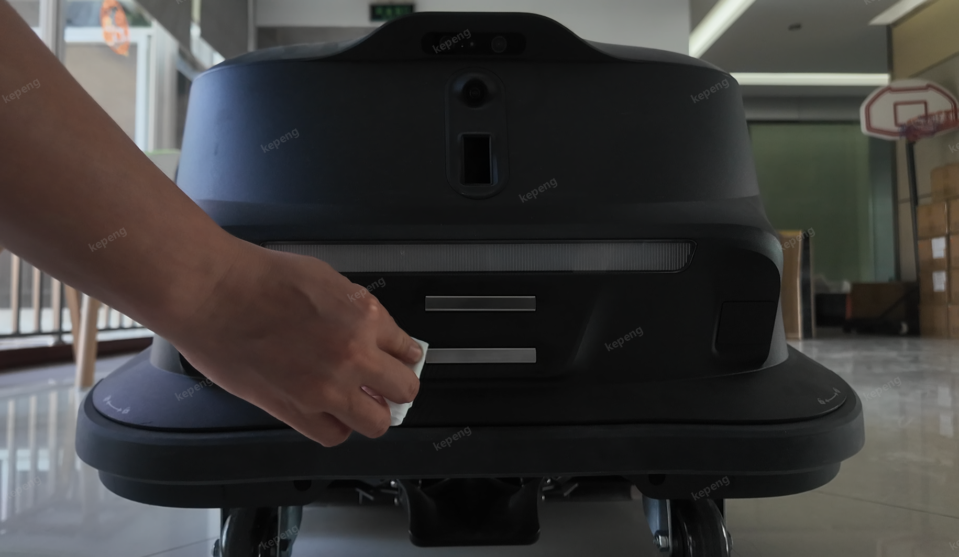
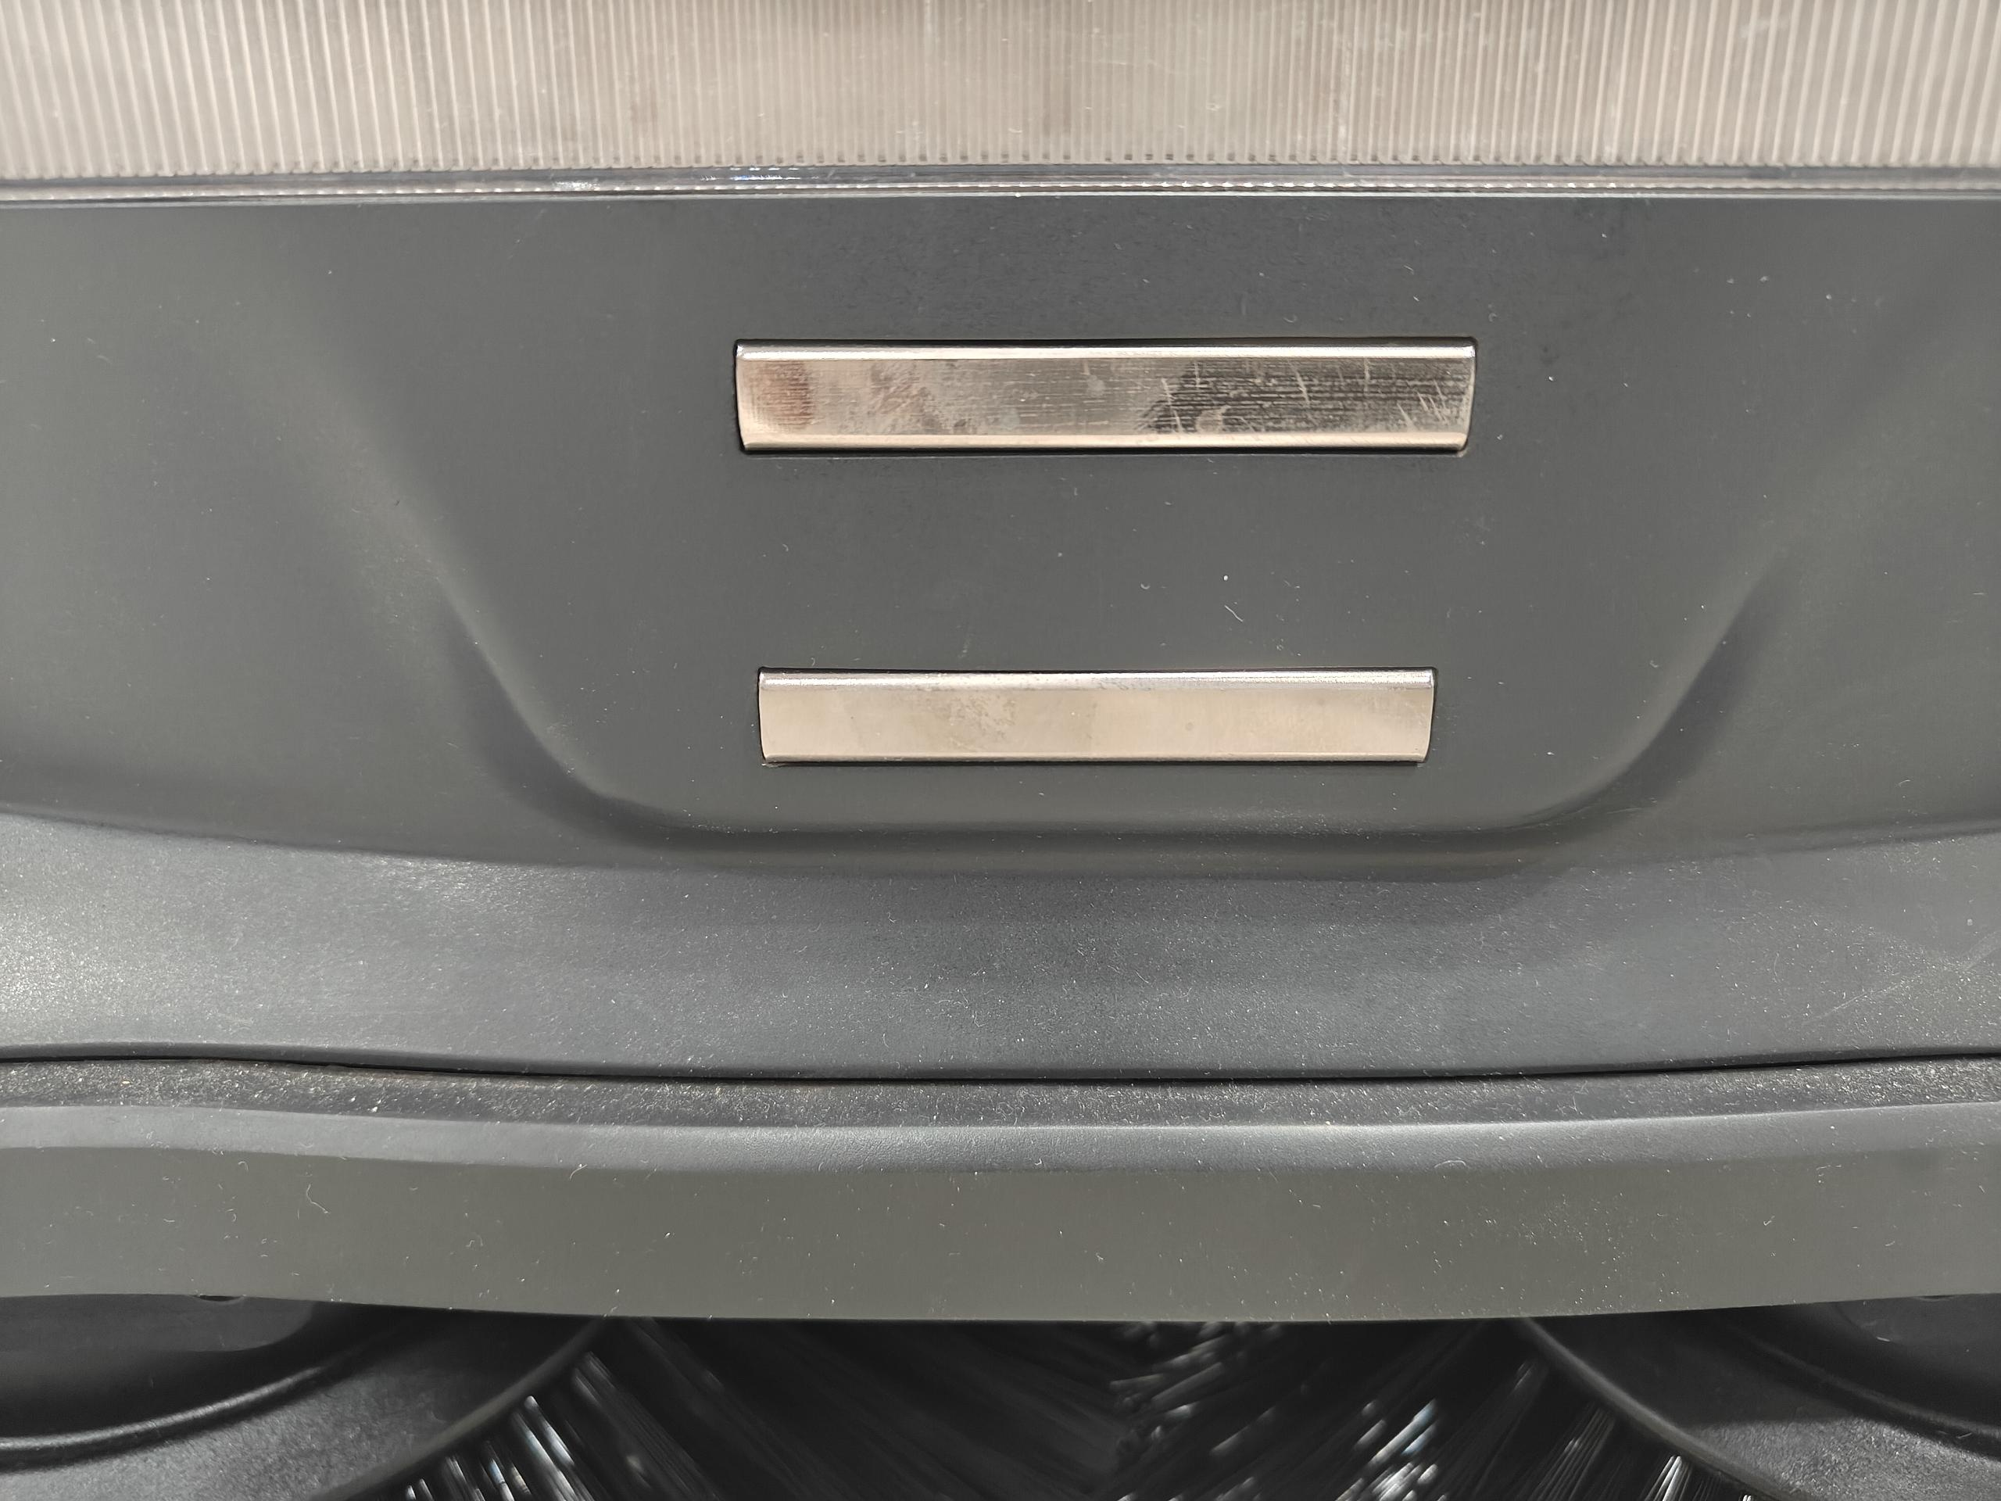
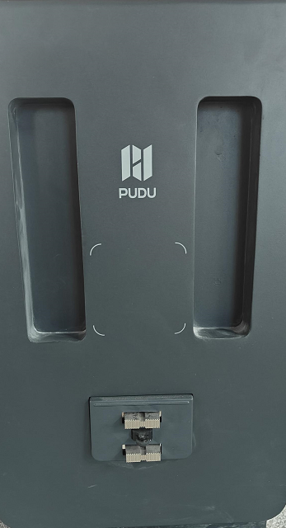
日常保养
在重尘场景下，清洁机器电极片是一项很重要的维护工作，在工作过程中，电极片会附着灰尘，导致自动上桩充电时，压差过大，进而引起充电失败，所以电极片的维护是十分必要的，维护时需使用干燥的毛巾或纸巾擦掉表面灰尘即可。
电极片清洁
每天1次
清洁到电极片表面无灰尘即可
充电桩电极片表面灰尘也需进行日常维护

Slide 3
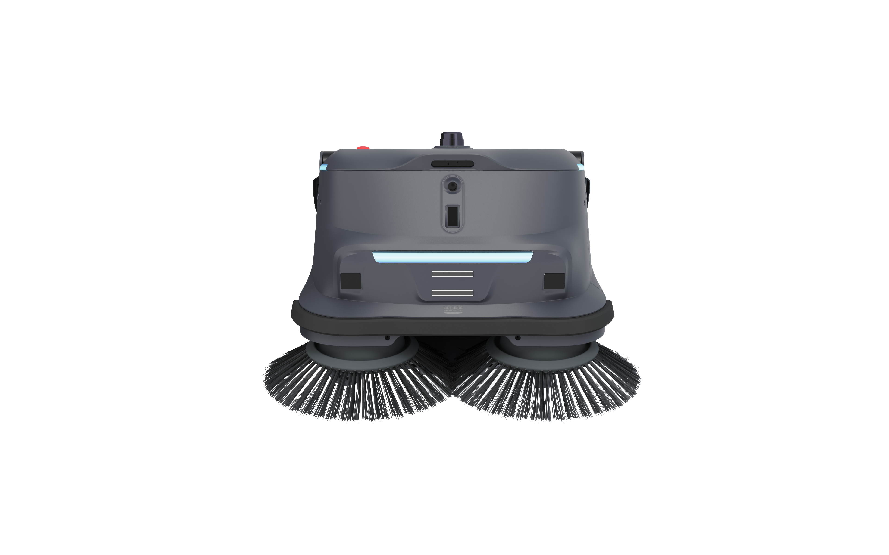
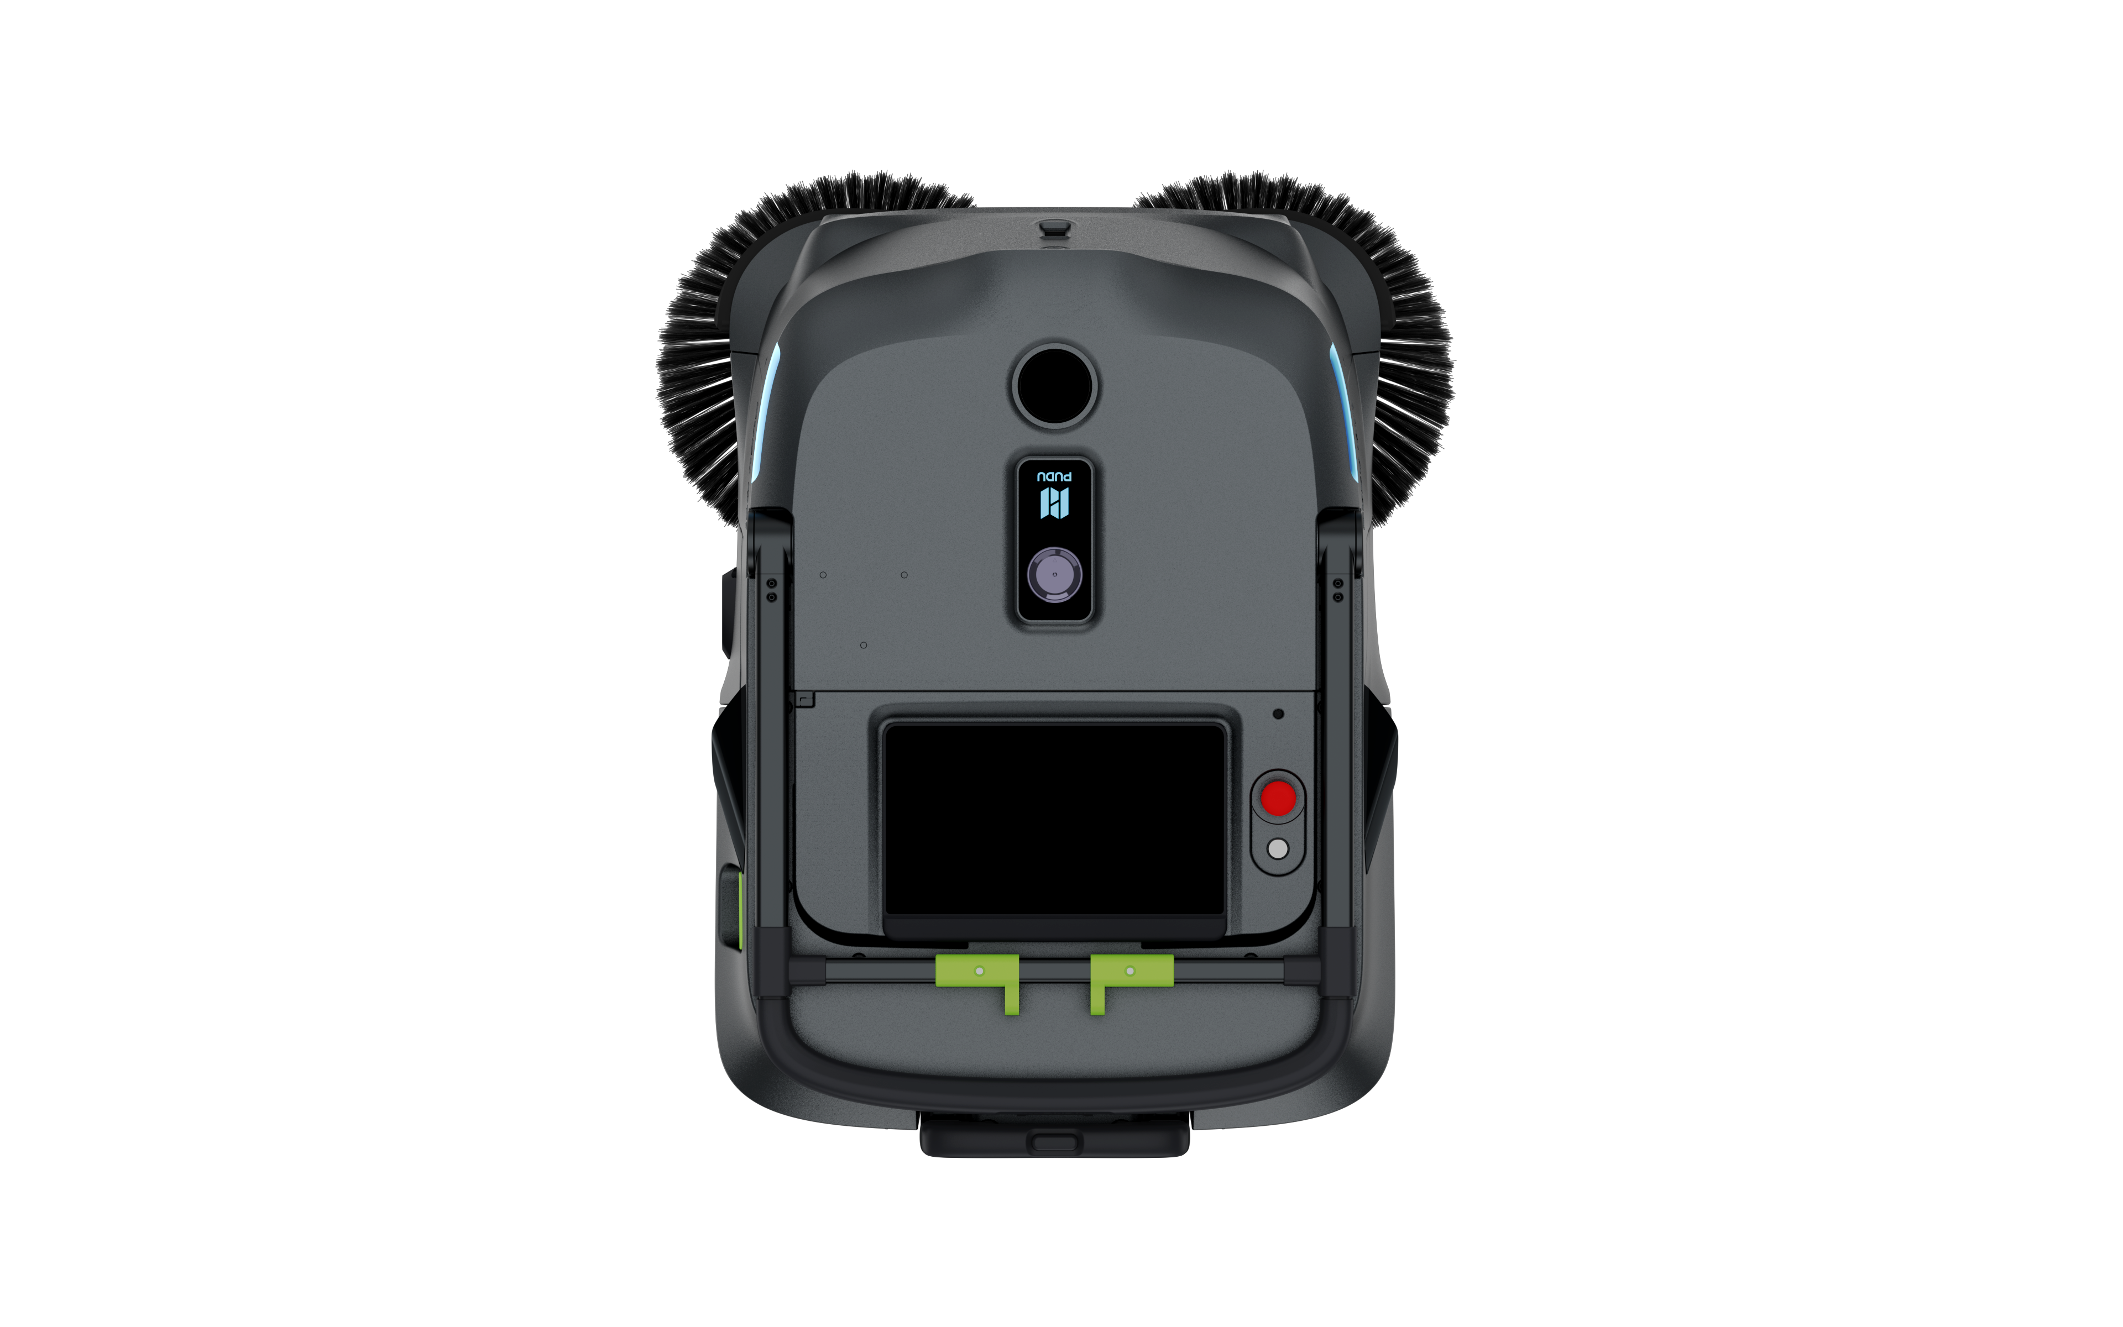
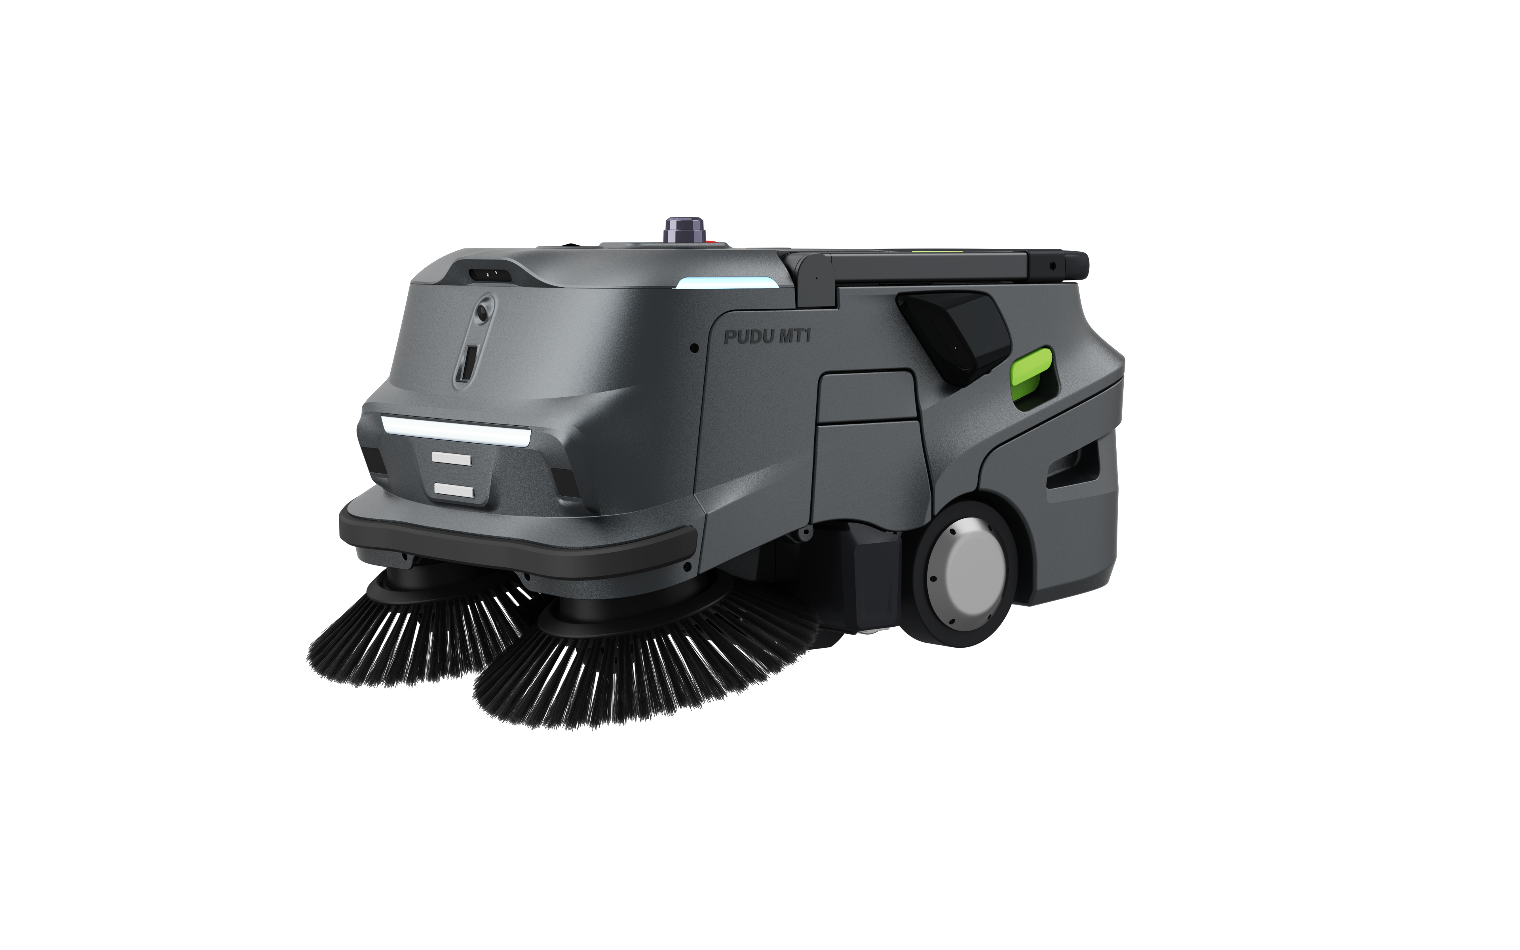
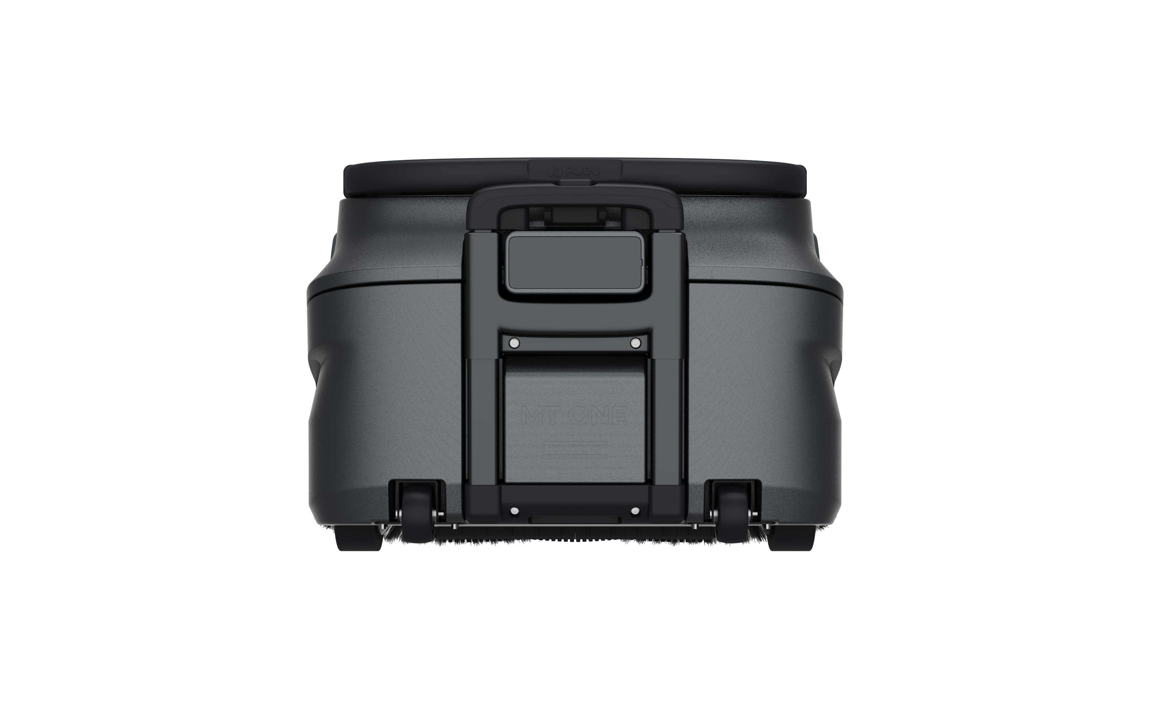

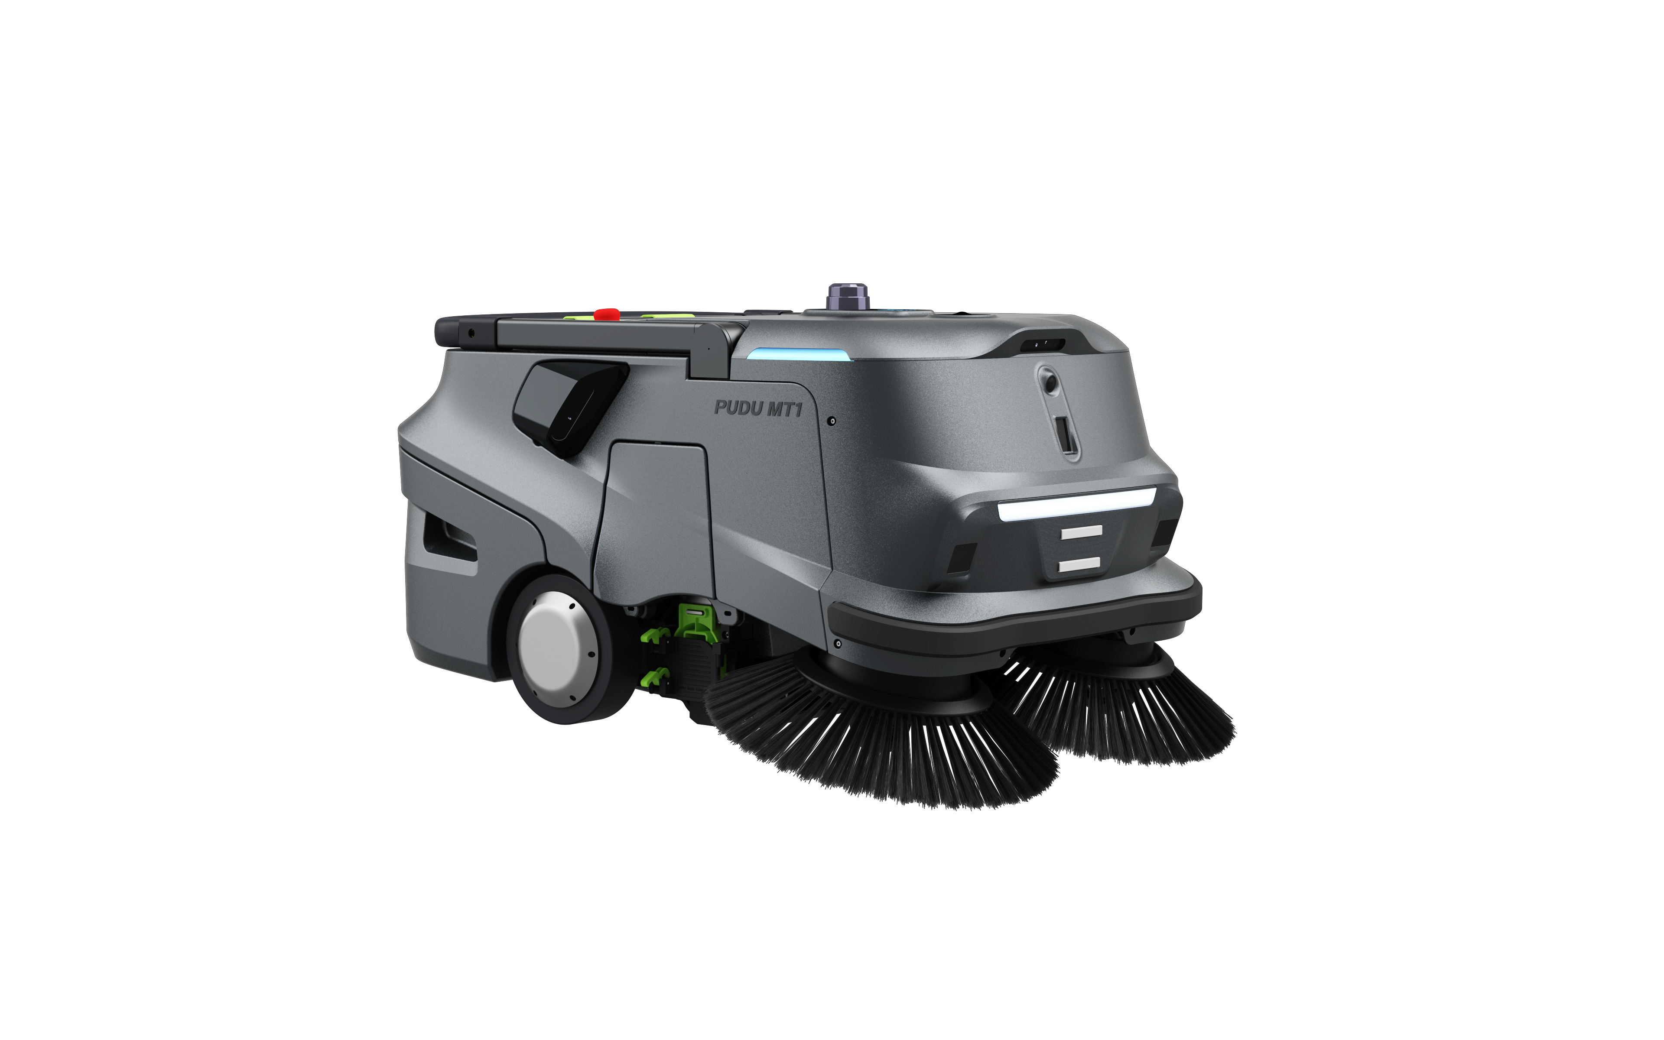
日常保养
传感器清洁
每天1次
向下RGBD,前RGB,以及三处单线激光清洁
VSLAM相机以及雷达
后RGB
左右RGBD
需要对各个传感器进行擦拭清洁避免灰尘干扰

Slide 4
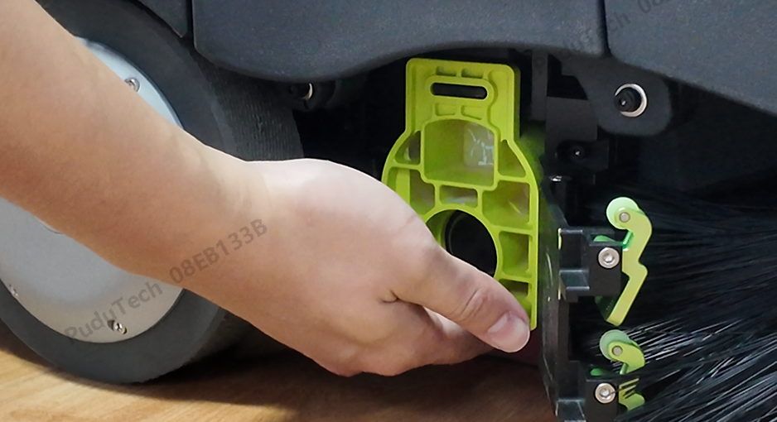
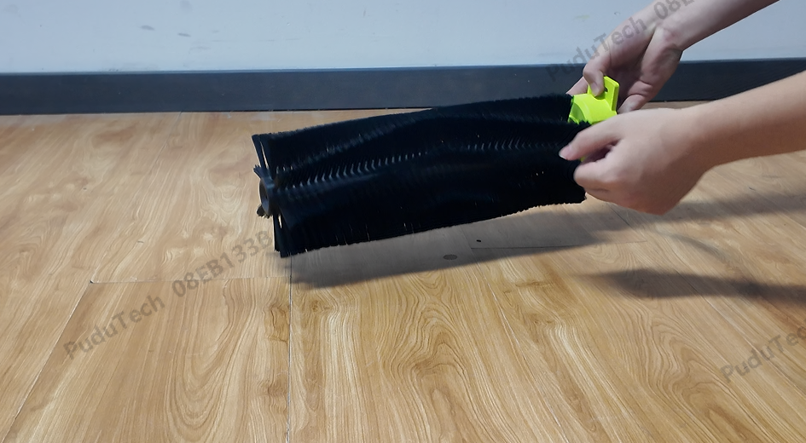
日常保养
滚刷更换清洁
每天1次
打开锁扣取出滚刷、清理滚刷上面的垃圾盒灰尘

Slide 5
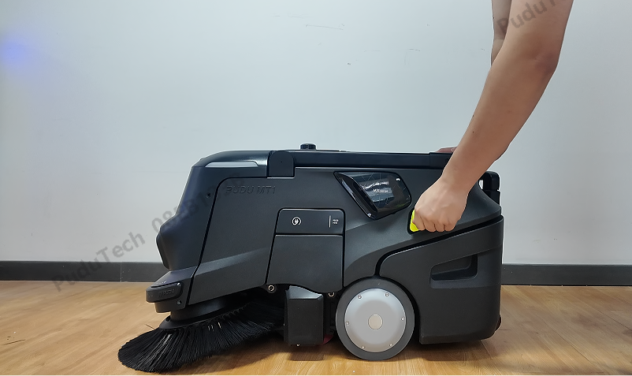
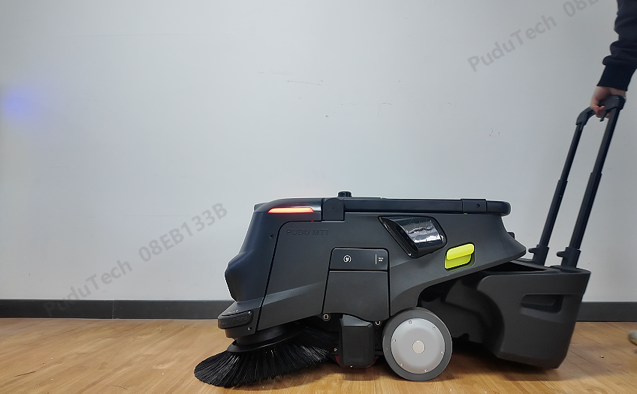
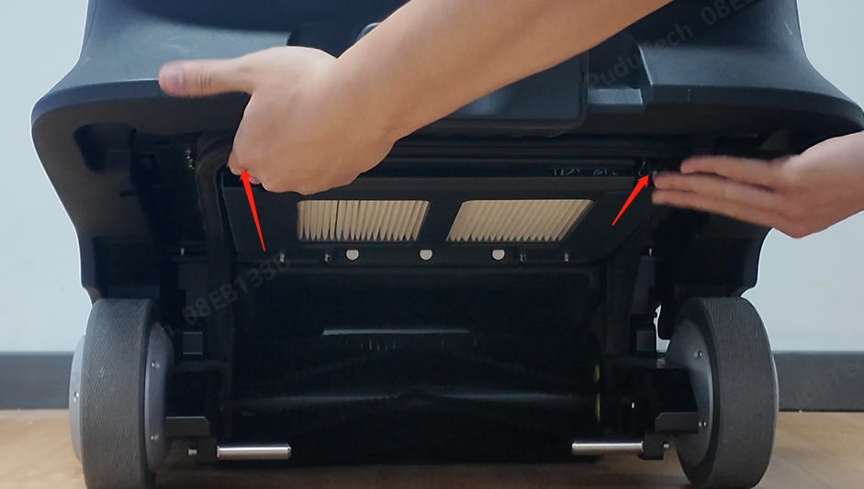
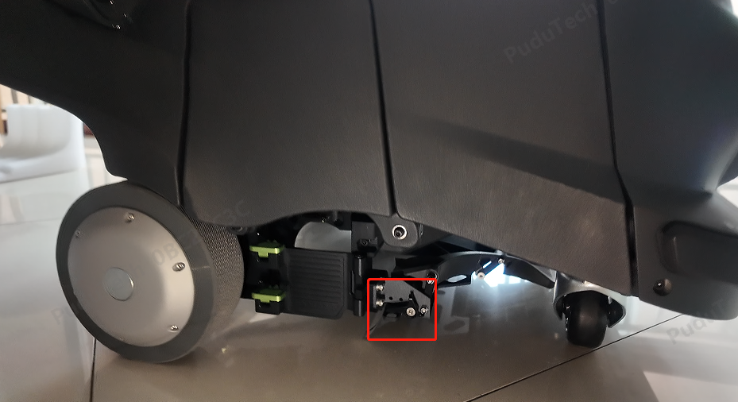
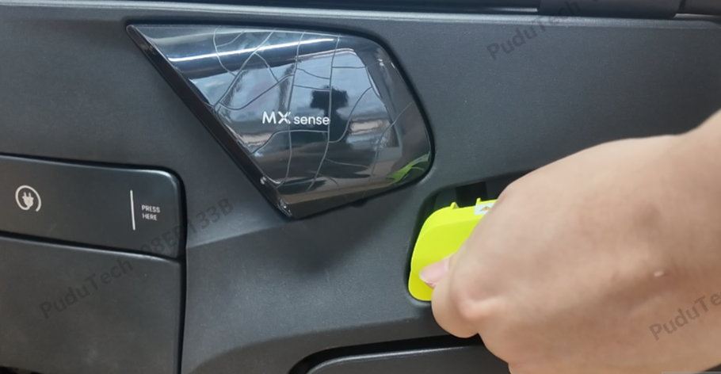
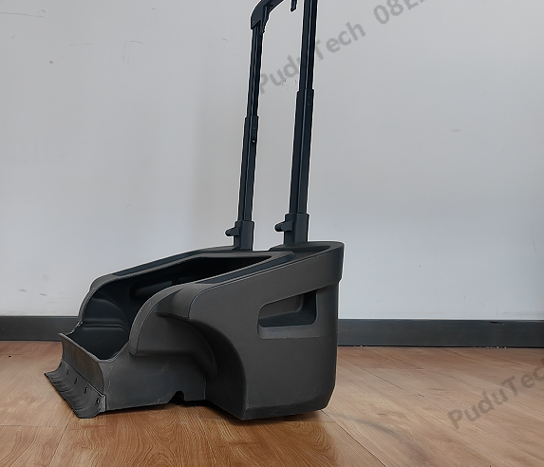
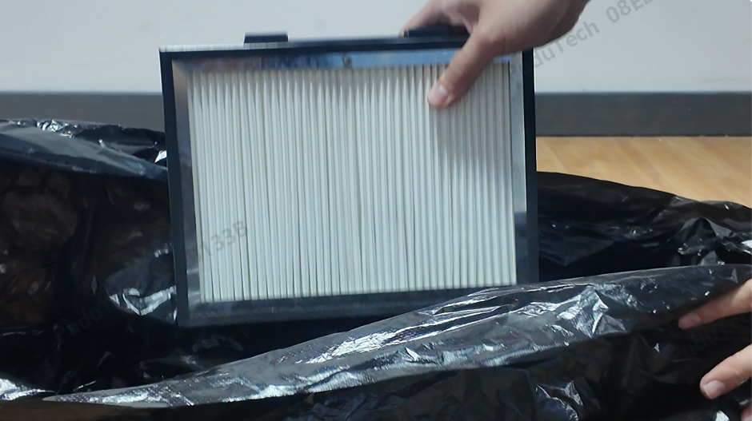
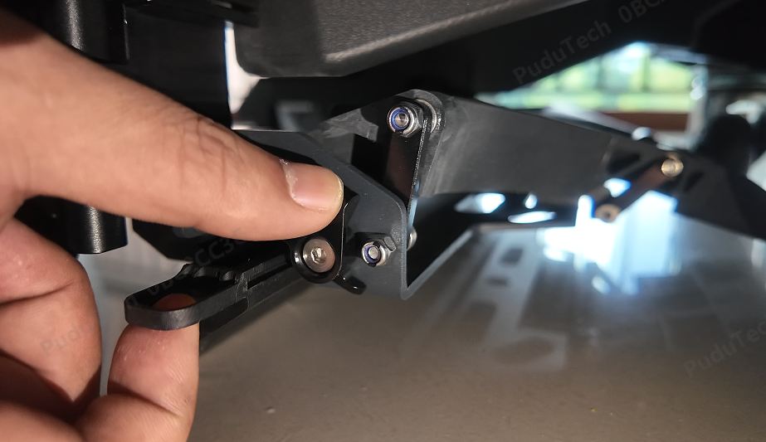
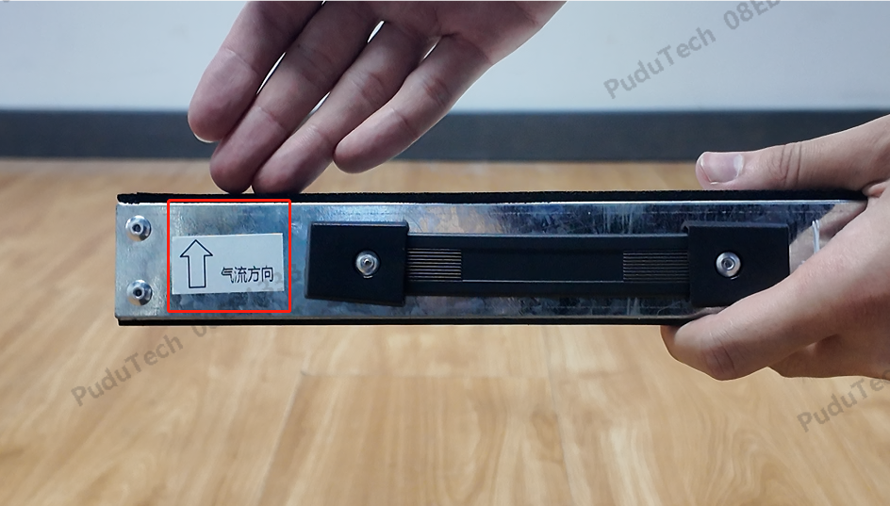

日常保养
滤网振尘
垃圾盒倾倒
空气滤网、垃圾满传感器清洁
前档条更换清洁
每天1次
根据实际情况清理
每天1次
每2天1次
满检传感器
来回拉动振尘把手振动清除空气滤芯的大量灰尘
向上按压锁扣取出空气滤芯清理灰尘
清洁垃圾满检传感器
安装时请注意空气滤芯的方向
向前按住锁扣抽出前档条
安装时按住锁扣插入前档条
取出垃圾盒倾倒垃圾

Slide 6
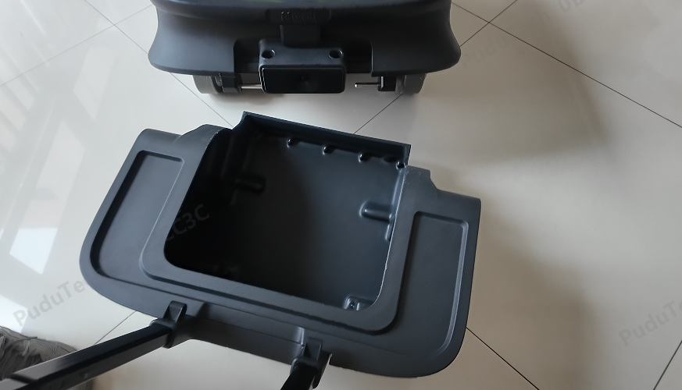
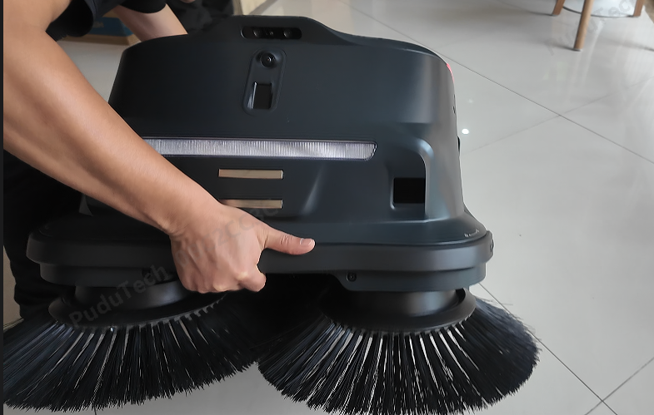
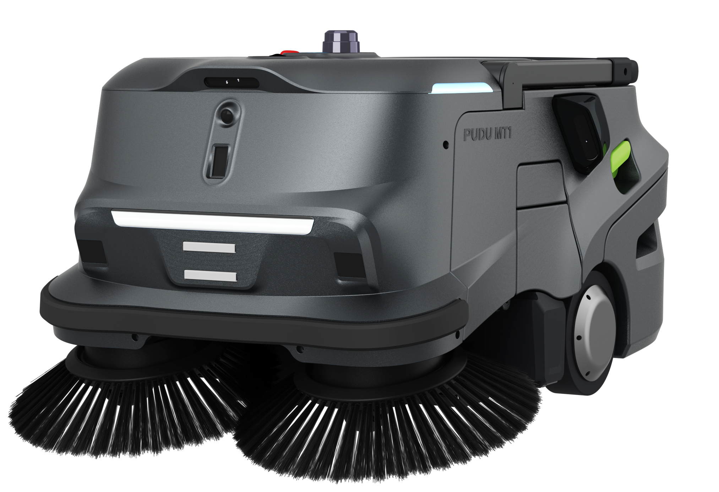

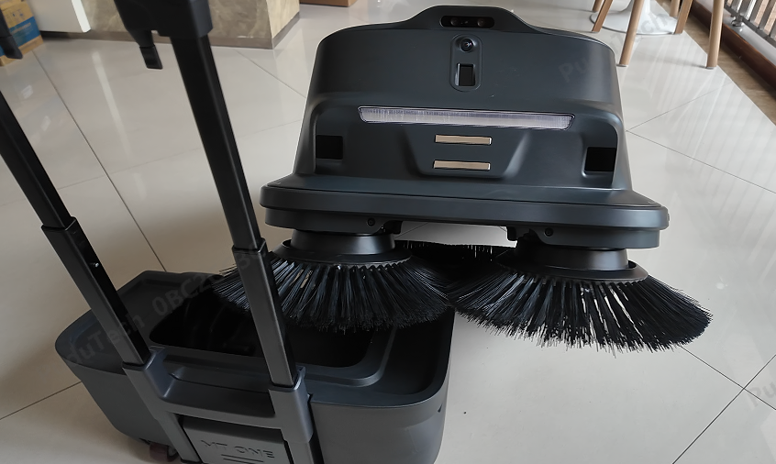
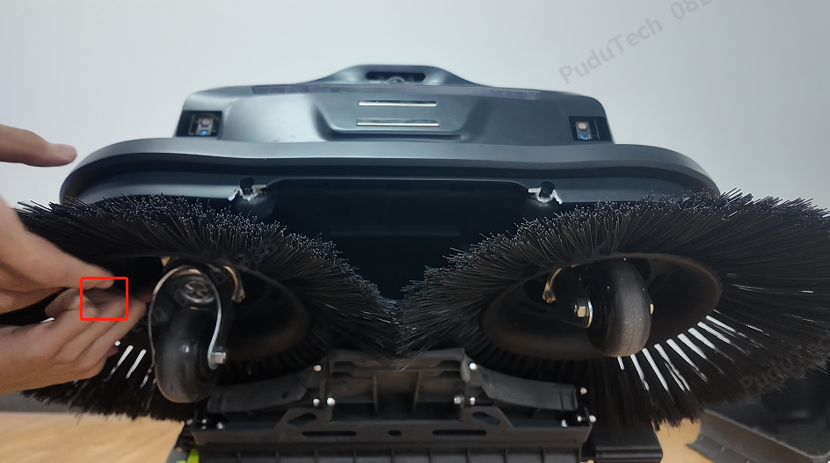
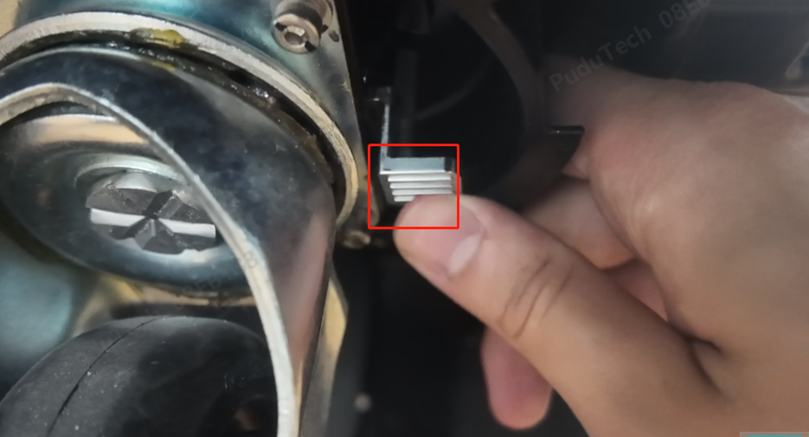
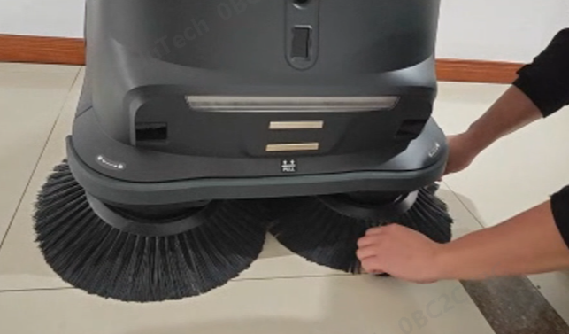
日常保养
边刷更换清洁
每天1次
1
2
3
1、按下急停开关
2、取出垃圾盒
3、抬起机器前部
4
5
边刷日常清理不需要拆卸可以旋转边刷清理毛絮或者缠绕物即可
4、使用垃圾盒卡住驱动轮
5、按住边刷锁扣向内旋转边刷拆卸
（安装时向外旋转 ）
放倒机器时请注意缓慢放下

Slide 7
谢谢

